Slide 1
通感一体化的研究进展及挑战
汇 报 人：陈梦豪
S. Lu et al., "Integrated Sensing and Communications: Recent Advances and Ten Open Challenges," in IEEE Internet of Things Journal, vol. 11, no. 11, pp. 19094-19120, 1 June1, 2024, doi: 10.1109/JIOT.2024.3361173.
Notes:
报告主要是从这篇综述中所提到的四个方面展开讨论，最后分析一下23和24年的通感一体化大会，并展示目前做的相对较好的样机视频

Slide 2
1
研究背景
目 录
2
ISAC十大挑战及研究进展
3
ISAC大会内容

Slide 3
研究背景
智能交通：辅助车辆进行实时感知。
健康监测：下行信道状态信息变化实现呼吸监测。
环境重构：实现环境重构，创建虚拟世界。
通感一体化网络设计需求
业务驱动
多样化的数据采集及处理要求
实时性和低延时需求
网络灵活按需部署需求
智能分析与决策需求
数据隐私与安全需求
元宇宙和数字孪生：为元宇宙和数字孪生提供了强大的助力。
AI驱动：AI凭借其强大的数据分析与处理能力在通感一体中发挥着关键作用。
技术驱动
[1]通感一体网络架构设计及关键技术研究报告
Notes:
根据最新发布的通感一体网络架构设计及关键技术研究报告，可以从业务驱动和技术驱动两个方面来介绍通感一体化。业务驱动部分包括智慧交通、健康监测等应用前景，后面的ISAC大会中也有关于健康监测的样机展示。
技术驱动方面包括元宇宙和数字孪生：为元宇宙和数字孪生提供了强大的助力。
AI技术可对通感一体所获取的海量复杂数据进行高效挖掘与分析，有效提升感知分辨率、 感知精度等。
智能交通：车辆同时作为感知和通信的节点，无线网络可以辅助车辆进行实时感知。
健康监测：人体的胸腔运动会导致接收机侧获取的下行信道状态信息变化，提取相位变化实现呼吸监测。
环境重构：实现环境重构，创建虚拟网络世界，提高通信能力。
报告中所提出的通感一体网络设计需求包括五个方面，要实现多样化的数据采集，可能将多传感器融合进行数据的采集。还要低延时、按需部署，最后要求网络具有智能分析的功能，这可能要和AI进行结合，同时还要保障数据隐私。

Slide 4
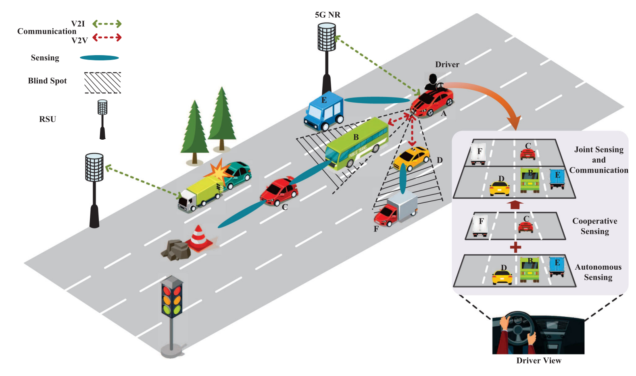
研究背景：通感一体化的优势
1、通信辅助感知
单车感知
车间通信
实现超视距感知保障驾驶安全
+
=
赋予感知设备相互交流的能力，突破单设备感知能力的上限，利用多点协作实现网络化感知。
2、感知辅助通信
通信功能
感知信息
实现低时延处理，智能化资源调度，灵活安全组网
+
=
赋予了通信设备“看见”物理世界的能力，提升通信系统性能。
Notes:
ISAC中通信与感知之间是互惠互利、相辅相成的关系，首先通信能够对现有感知进行辅助（在24年ISAC大会中清华大学的高飞飞团队也做了样机对此进行了研究，雷达感知如果遇到颠簸的话可能会导致感知漂移，且目前通信辅助感知还是做的比较多的），随后介绍1、通信辅助感知内容。感知辅助通信主要指的是通信加上现有已经感知出的信息可以实现低延时处理、智能化调度等功能。

Slide 5
1
研究背景
目 录
2
ISAC十大挑战及研究进展
3
ISAC大会内容

Slide 6
ISAC十大挑战
1、ISAC系统的理论基础
2、物理层系统设计
ISAC系统的信息论限制
从传感数据中可以推断出多少信道信息？
如何量化集成和协调的收益
如何处理双基地和分布式部署中的时钟同步和相位偏移？
现有设计离帕累托最优边界有多远？
如何利用新兴的超分辨率方法来提高传感性能？
3、ISAC网络与跨层设计
4、ISAC应用
未来传感网络的潜在蜂窝架构是什么？
如何构想专门为ISAC网络量身定制的资源管理方案和协议？
我们如何在ISAC应用程序中提供安全和隐私保证？
如何依靠无线信号实现多目标多任务识别？
Notes:
这里是对论文中列出的十大挑战进行了简单的分类，主要分为四个方面，其中理论基础包括了信息论限制的研究等、物理层设计旨在处理同步和波形设计等问题、网络层与跨层设计介绍了潜在的网络架构，最后的ISAC应用方面介绍了隐私保护的相关内容，随后将这十个挑战依次展开进行论述。

Slide 7
挑战1：ISAC系统的信息论限制
感知&通信希望利用一个共同的硬件平台和一个共同的传输信号， 但它们的基本信息理论既有联系又有区别。
MI互信息：
假设两个线性模型：
通信实现最大化MI
感知应该实现最大化MI
单一场景的优化问题：
实现S&C场景下的最优化问题需要加权MI：
Notes:
挑战1是ISAC系统的信息论极限，通过介绍MI互信息\目标检测KLD度量\参数估计CRB等参数的推导过程，证明通信和感知系统中的要优化的参数是之间互相关联的，可能根据这些参数之间的结合找到更多的帕累托最优解。
MI互信息的主要是根据xy的概率密度分布函数计算的。
在ISAC系统的联合概念下， 雷达传感和无线通信的基本理论很难统一，雷达系统关注的是如何根据接收到的回波信号，将目标环境的不确定性最小化，也就是最大化Hs和Ys之间的互信息。 相比之下， 通信系统关注的是如何最大化接收信号与发射信号之间的互信息，以便恢复有用的信息。
对于单一场景的可以分开优化，联合场景的可以加权优化。
但是MI互信息测量适用于雷达传感， 但它可能并不总是精确的。 因为可以很容易地量化通过在通信系统中使用比特可以推断出多少有用的信息， 但通过观察目标的轨迹(包括其速度和角度估计)可以获得多少比特仍然不清楚。 另外使用MI进行传感的另一个缺点是， 通常难以用封闭形式的公式来表征它。
感知分为感知目标存在和对目标的参数估计，后面介绍两种方法，KLD用于目标存在，CRB用于参数估计

Slide 8
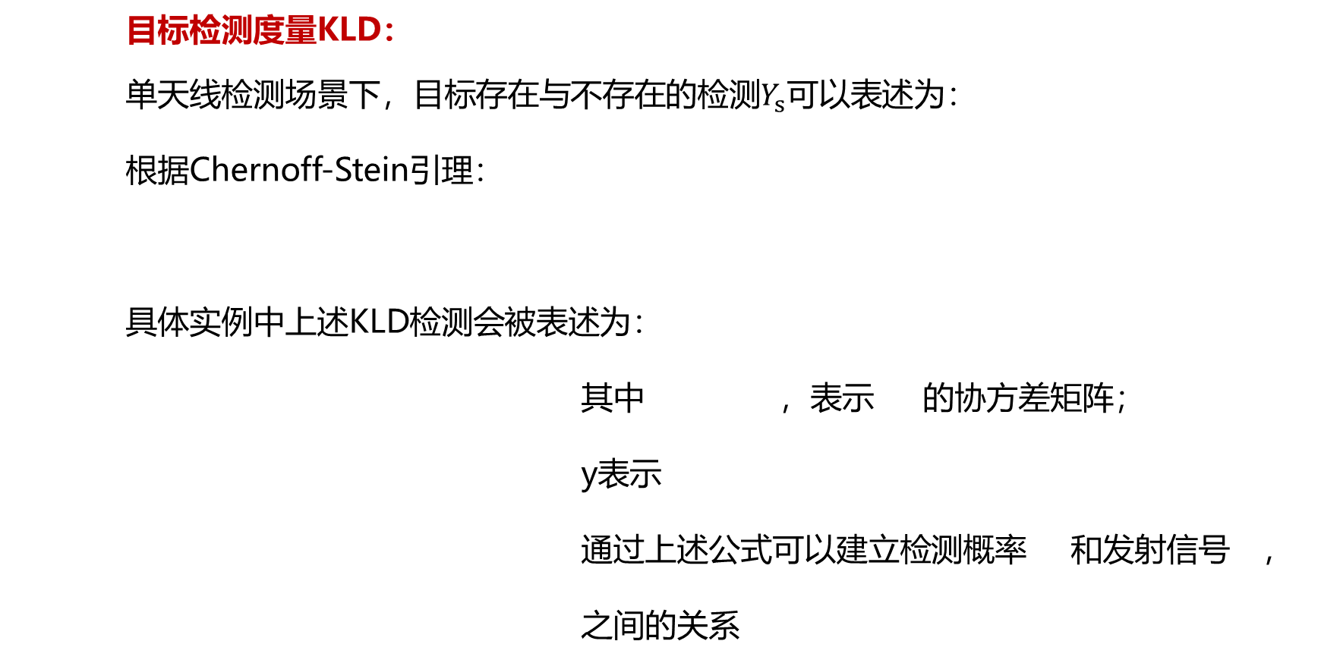
挑战1：ISAC系统的信息论限制
KLD定义：
目标检测度量KLD：
单天线检测场景下，目标存在与不存在的检测$Y_{s}$可以表述为：
根据Chernoff-Stein引理：
具体实例中上述KLD检测会被表述为：
其中 ，表示 的协方差矩阵；
y表示
通过上述公式可以建立检测概率 和发射信号 , 之间的关系
23
Notes:
KLD度量主要用于检测目标是否存在，根据定义KLD同样是两个概率密度函数之间的关系。假设在单天线的场景下目标存在与不存在分别为H1和H0，根据Chernoff-Stein引理KLD可以和检测概率PD之间建立联系。从引理公式可以看出KLD越大，N足够大时，检测概率PD也会增大，所以可以用KLD对目标是否存在进行检测。
在具体的实例中，通过概率密度函数计算p0y和p1y，再根据KLD的定义将其代入，最后可以解得KLD与信号x，信道h的方差以及噪声之间的关系，这样也就得到了检测概率与上述变量之间的关系，所以可以根据KLD对通信的波形进行设计，优化目标检测度量。

Slide 9

挑战1：ISAC系统的信息论限制
参数估计度量CRB：CRB用来描述参数无偏估计的MSE理论下界
CRB中，认为参数$θ$是未知但确定的，FIM矩阵
BCRB中，后验FIM认为$θ$是具有$π(θ)$先验分布的未知随机变量，
具体实例：
其中 表示分布是 的反射系数，
得到具体的BCRB如下：
Notes:
参数估计度量可以用CRB和BCRB方法，这两个都是用来描述对参数无偏估计的均方误差理论下界的。
FIM矩阵是用来衡量数据中包含多少待估计参数信息量的大小，可以用J表示。
如果 Fisher 信息矩阵 J(θ) 大，说明观测数据对参数θ的变化非常敏感，数据中包含关于 θ的大量信息。
CRB中，θ是完全未知的，FIM的矩阵计算是根据条件概率分布p(y|θ)得到的，CRB是逆FIM矩阵的迹，也是最小均方误差的下界，下界越小参数估计的精度就会越高
BCRB中，Jp是根据联合概率分布p(θ,y)计算出来的，J代表观测数据提供的FIM信息，Jprior代表先验知识提供的FIM信息。然后还是同样的方法得到BCRB。
在具体的实例中，求得概率分布和联合概率分布之后就可以得到BCRB和CRB:如果h的方差小，说明对信道先验知识了解精确，BCRB会更小，估计精度就会更高，h的方差大就会退化到CRB
p(y∣θ) —— 条件概率分布
定义：p(y∣θ)p(y|\theta)p(y∣θ) 表示在给定参数 θ\thetaθ 的条件下，观测到数据 yyy 的概率。
p(θ,y) —— 联合概率分布
定义：p(θ,y)p(\theta, y)p(θ,y) 是参数 θ\thetaθ 和数据 yyy 的联合概率分布。它表示的是在同一时间下，参数 θ\thetaθ 和数据 yyy 同时发生的概率。

Slide 10
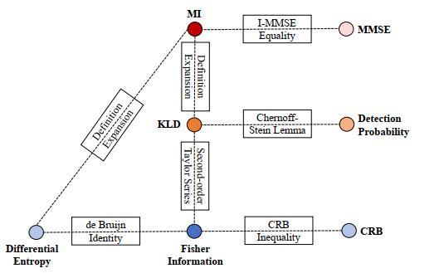
挑战1：ISAC系统的信息论限制
微分熵：
通过de Bruijin等式可以建立和Fisher信息的联系：
如图所示，上述指标之间通常有几个联系，例如不能期望具有最低MMSE的ISAC系统在任何其他指标方面也是最好的。
这种帕累托优化工作可以从一对指标开始，然后逐渐扩展到三个或更多。需要大量的未来研究。
Notes:
左边的图就展示了几种参数之间的关系。
1、微分熵通过 de Bruijn 恒等式连接到 Fisher 信息。
2、FIM信息又通过二阶泰勒展开与 KLD 相连，进而影响假设检验中的检测概率。
3、FIM信息可以通过 CRB 不等式提供估计精度的下界。
4、KLD 通过定义扩展与互信息相关。
5、互信息通过 I-MMSE 等式连接到 MMSE，直接体现参数估计的误差性能。
右边简单介绍了微分熵和FIM信息之间的关系。
如图所示，上述几个指标之间通常有联系…

Slide 11
挑战1： ISAC系统的信息论限制未来方向
S&C场景下的MI加权优化问题中，还应再考虑更多的目标和指标，例如通信速率和目标的检测概率。
S&C场景需要建立统一的度量标准，论文[2]中的作者定义了一个感知估计率(SER),但是在其他的场景中，还需要再建立能够统一的性能评估指标，该方向目前仍需进行探索。
根据理论指标探索帕累托前沿，将KLD和MI等指标结合权衡目标检测和通信速率之间的关系。
[2] F. Dong, F. Liu, S. Lu, and Y. Xiong, “Rethinking estimation rate for wireless sensing: A rate-distortion perspective,” IEEE Trans. Veh. Technol.,doi=10.1109/TVT.2023.3298005, pp. 1–6, 2023.
Notes:
MI互信息中加权中不能只依靠互信息这一参数，还应该再考虑更多的目标和指标同时进行加权，例如通信速率和目标的检测概率。
通感一体化中还要建立起统一的度量标准，来评估当前方法的性能。
在ISAC系统中，一种很有前途的技术是利用通信信号进行传感。但是信息传输的信号本质上是随机的。因此特定的传感指标，如BCRB，必须针对不同的用例进行定制和定义。
还可以将上述所提到的各种度量方式结合起来探索更加广泛的帕累托前沿

Slide 12
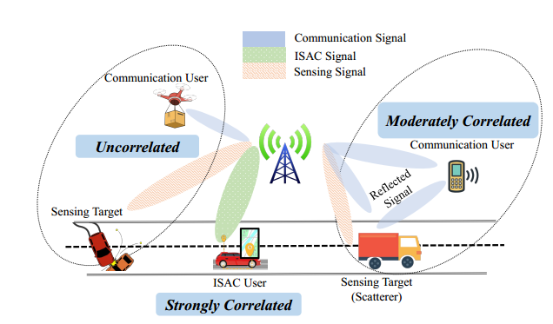
挑战2：从感知数据可以推断出多少信道信息？
导频符号会导致通信开销。在ISAC的背景下， 包含周围环境信息的感官数据也可以被利用来获取通道信息。
不相关：感知和通信之间相互独立。
适度相关：感知通信部分相关，通信的同时感知车辆信息，可以从回波中推断出部分CSI。
强相关：感知目标就是通信目标，RSU利用回波跟踪车辆，辅助下行通信。
Notes:
挑战2是从感知到的数据中可以推断出多少有用的信道信息。在通信中发送导频信号会导致通信开销。在通感一体的背景下， 包含周围环境信息的感官数据也可以被利用来获取通道信息。
常见的通信感知场景主要分为三类： 第一类是独立的情况：很难从传感数据中推断出任何有用的通道信息
第二类是适度相关：例如， 当BS与行人通信时，同时感知路过的车辆。 后者恰好是通信信号的散射器， 在这种情况下，感知路径部分地贡献了通信通道。 因此， S&C通道是适度耦合的。 因此， ISAC BS可以从强回波中推断出部分CSI
第三类是强相关：典型的例子可以在车对基础设施通信系统中找到， 其中路边单元(RSU)可以利用回波信号来预测和跟踪车辆目标， 从而辅助下行通信并减少导航员开销。

Slide 13
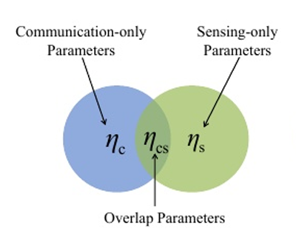
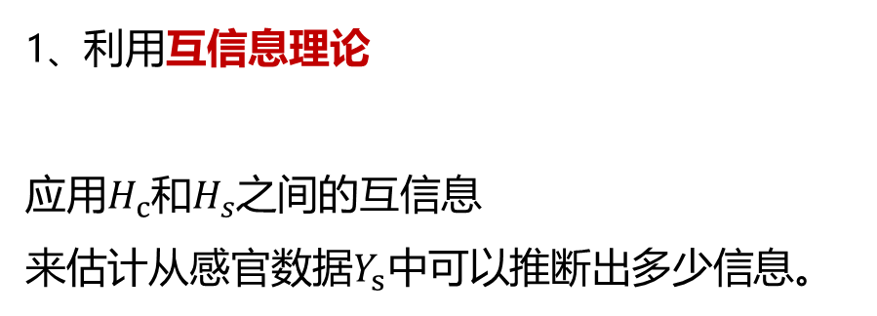
挑战2：从感知数据可以推断出多少信道信息？
现有研究
包含特定特征(如速度、 位置和角度)的感官数据可以为波束跟踪和波束预测提供有用的信息。
一些贝叶斯滤波方法，如扩展卡尔曼滤波器(EKF)， 可用于提高跟踪精度和降低导频开销。
可以利用深度学习算法将特征从传感数据映射到最优波束，从而进一步降低通信开销 [3]。
未来方向
1、利用互信息理论
应用$H_{c}$和$H_{s}$之间的互信息
来估计从感官数据$Y_{s}$中可以推断出多少信息。
2、可以通过建立复杂环境下的相应数据集，探索利用海量感官数据推断CSI的机器学习方法。
[3] U. Demirhan and A. Alkhateeb, “Radar aided 6G beam prediction:Deep learning algorithms and real-world demonstration,” in Proc. IEEE Wireless Commun. Netw. Conf. (WCNC), 2022, pp. 2655–2660.
Notes:
现有研究：
1、MIMO系统从从预定义码本中的所有波束选择传输波束，这会导致实际场景中的高波束训练开销。包含特定特征(如速度、 位置和角度)的感官数据可以为波束跟踪和波束预测提供有用的信息。
2、卡尔曼滤波器是提高的感知性能,然后再通过感知的数据来辅助通信的波束选择
3、利用深度学习算法可以将传感特征映射到最优波束，降低通信中波束训练、选择的开销
未来研究
1、可以利用互信息理论，最大化通信信道参数 和感知信道参数 在条件 Ys,x下共享的信息量其中$H_{c}(η_{c})$和$H_{s}(η_{s})$分别表示随信道参数$η_{c}$和$η_{s}$的变化而波动的通信和传感信道。
2、为了利用感官数据来推断CSI， 还要考虑建模和算法设计方法。 想要利用感官数据推断CSI必须通过因子图关系精确地建模通信信道Hc和传感信道Hs之间的关系， 特别是在复杂的无线环境中， 同时考虑频谱干扰、 杂波源的存在等。 通过建立复杂环境下的相应数据集， 探索利用海量感官数据推断CSI的机器学习方法是有希望的。

Slide 14
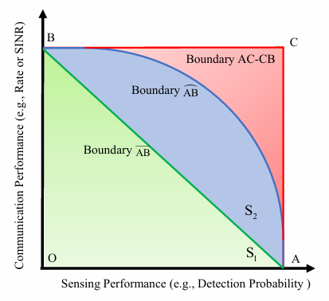
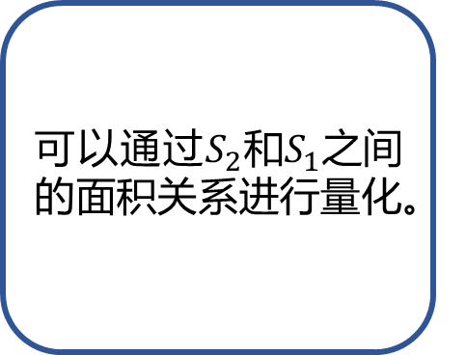
挑战3：如何量化集成和协调增益
不相关：系统分配的是正交资源，无增益
ISAC系统实现更高程度的集成增益取决于S&C通道之间的相关性
适度相关：部分资源复用，如发射功率等。
可以通过$S_{2}和S_{1}之间$的面积关系进行量化。
强相关：通道完全对齐的情况，系统始终在通信、感知的最优点运行，增益较高。
Notes:
挑战3是试图对集成和协调产生的增益进行量化。
ISAC系统在频谱共享、波形设计、软硬件等方面需要实现集成协调增益，实现集成增益的程度取决于通道之间的相关性。
绿色边界AB：这是在S&C之间分配正交资源的情况， 因此没有集成增益。 就是刚才图中不相关的那个例子， 其中BS正在感知路过的车辆， 同时与无人机通信。 该实例表明， S&C发生在不同的空间环境中， 无线资源分配在一个正交的空间区域中。
然后是红色边界AC-CB：系统可以始终在传感和通信最优点运行， 而不会在任何一侧产生任何性能侵蚀2。 如图7所示， 当传感目标同时作为通信用户时， S&C共同利用无线资源， 具有较高的集成和协调增益
蓝色边界：待感测的路过车辆也是通信信号的散射体。 这种情况意味着一些无线资源， 如发射功率， 可以被S&C系统共同重用。
S2和S1的比值：当两个S&C相互加强时， 蓝色区域S2表示性能增益， 而绿色区域S1表示非合作情况。在各种可能的集成和协调收益的图形说明之后， 我们可以通过上述性能区域的区域之间的比率来可视化ISAC系统中的集成和协调收益，
未来工作：具体场景中量化S1和S2是具有挑战性的， 必须根据具体条件进行分析。

Slide 15
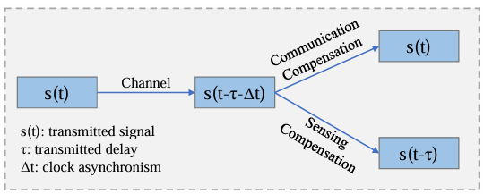
挑战4：如何处理双基站和分布式部署中的时钟同步和相位偏移
现有研究方案
定时偏移TMO会导致距离偏差影响感知。
载波频率偏移CFO会导致目标速度的估计误差。
共同时钟：由ISAC系统的一个主导节点或由全球定位系统(GPS)广播[4]
超宽带时钟同步：在活动节点之间借助UWB交换具有时间戳的数据包来实现同步[5]。
通信接收机能够同时消除传播延迟和时钟偏移。
感知接收器只能去除时钟偏移，导致了两个系统之间的差异。
信号处理：对于多天线ISAC接收机，可以通过信号处理来消除时钟的异步性[6]。
[4] W.-Q. Wang, “GPS-based time & phase synchronization processing fordistributed SAR,” IEEE Trans. Aerosp. Electron. Syst., vol. 45, no. 3, pp. 1040–1051, 2009. [5] B. Xue, Z. Li, P. Lei, Y. Wang, and X. Zou, “Wicsync: A wirelessmulti-node clock synchronization solution based on optimized UWB two-way clock synchronization protocol,” Measurement, vol. 183, p. 109760, 2021.
[6] J. A. Zhang, K. Wu, X. Huang, Y. J. Guo, D. Zhang, and R. W. Heath,“Integration of radar sensing into communications with asynchronous transceivers,” IEEE Commun. Mag., vol. 60, no. 11, pp. 106–112, 2022
Notes:
1、ISAC系统中时钟同步的背景：异步操作给协作通信网络带来了广泛认可的挑战。 因此在传统通信系统提出了复杂的技术来解决这个问题， 例如基于广播的基础设施同步。 但是这些方法可能不适用于ISAC系统， 因为通感一体系统中与传感功能相关的同步要求通常比通信组件的同步要求更严格。 例如，通信中依赖不同技术的BSs之间的同步要求通常在0.2µs到12.8µ s之间。 但是在传感中， 对于米级定位精度， 同步要求在纳秒/亚纳秒级别，这也引出了更加复杂的同步问题。
2、定时偏移TMO会导致距离偏差影响感知。考虑到信号以光速传播的事实，即使信号延迟中的微小估计误差， 例如， 在纳秒级别，也可能导致米的距离误差， 这可能会妨碍精确导航。
载波频率偏移CFO是在估计多普勒频率时产生模糊性，导致目标速度的估计误差。
除了TMO和CFO之外， 随机相移的存在使我们无法在不同的时隙/数据包上相干地聚合测量结果
3、通信接收器利用信道估计， 它也能够同时消除传播延迟和时钟偏移。而感知接收器只能去除时钟偏移，导致了两个系统之间的差异。
4、现有的研究方案
共同时钟：通过应用一个共同的参考时钟[94]。 公共参考时钟可以由ISAC系统的一个主导节点或由全球定位系统(GPS)广播。 然后， 系统的活动节点可以简单地锁定这个参考时钟以相互同步。 因此， 硬件成本将大大降低， 因为只有少数活动节点应该具有高精度时钟。
超宽带：通过在活动节点之间交换具有时间戳的数据包来实现同步，借助 UWB技术，可以获得高分辨率的时间戳 信号处理：对于多天线ISAC接收机， 可以通过信号处理来消除时钟的异步性， 因为异步时钟可以看作是在信道状态表达式中增加了一些相移项。 由于异步时钟在不同天线间施加的相移项大致相同， 因此可以执行数学操作来去除这些项。

Slide 16
挑战4：如何处理双基站和分布式部署中的时钟同步和相位偏移
未来研究方向
提到的GPS方法不适用于高速移动的场景，信号处理技术通常需要多天线接收，且精度低于GPS的方法。
UWB方案可能是未来的一种研究方案，通过UWB可以获得高分辨率的时间戳，实现高精度测量。
在近场模型中，可以通过利用阵列响应中嵌入的距离信息来消除TOA估计[7]，近场ISAC具有很好的应用前景[8]。
[7]Y. Liu, Z. Wang, J. Xu, C. Ouyang, X. Mu, and R. Schober, “Nearfield communications: A tutorial review,” IEEE Open J. Commun. Soc., vol. 4, pp. 1999–2049, 2023 [8] Z. Wang, X. Mu, and Y. Liu, “Near-field integrated sensing and communications,” IEEE Commun. Lett., vol. 27, no. 8, pp. 2048–2052, 2023
Notes:
1、GPS方法：前面提到的基于GPS信号的方法需要较长的同步时间， 这限制了其在高移动场景下的应用。对于信号处理辅助技术， 通常需要多天线接收， 同步精度低于基于gps的方法。如何使这些方案适应ISAC系统仍然还未解决。
2、超宽带UWB方法：ISAC系统中应用UWB技术确实是一种可能的解决方案。 首先， UWB方案可以帮助ISAC信号获得高分辨率的时间戳， 从而实现高精度测量。 此外， UWB技术自然适合ISAC系统， 因为未来的ISAC系统将使用高载波频率和宽工作带宽来提高数据速率。但是UWB需要收发器之间的两轮信号来回，也不适合高速场景。 3、近场模型中：（TOA是到达时间估计），在近场模型中， 可以通过利用阵列响应中嵌入的距离信息来消除TOA估计。 在ISAC系统中， 如果目标也是LDMA (location division multiple access) 技术中的通信用户，也可以从通信单元中提取其位置。 人们认为近场ISAC具有很好的应用前景。
LDMA 是一种多址接入技术，通过将通信用户按照其**地理位置（location）**划分为不同的接入资源单元。系统可以利用这些信号来提取目标的位置信息，包括：
信号的时间特性（如时间延迟）：可以通过测量信号的到达时间（TOA，Time of Arrival）来估算目标与基站之间的距离。
信号的频率特性（如多普勒频移）：可以通过频率偏移来估算目标的速度。
信号的空间特性（如到达角 AOA 或发射角 AOD）：可以通过信号方向估计目标的角度位置。
信号的功率衰减特性：可以结合路径损耗模型估算目标的大致距离。
通过上述信息，可以利用 定位算法（如三角测量、时差定位等）计算目标的位置。

Slide 17
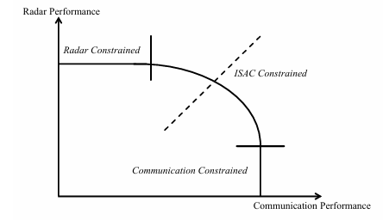

挑战5：现有设计距离帕累托最优边界有多远？
现有波形设计研究方案
一般情况下，帕累托最优边界指的是通道适当相关情况下的最优情况。
以雷达为中心：将通信符号映射到雷达脉冲[9]。
以通信为中心：从收发信号中提取目标信息的多普勒和延迟参数[10]。
联合波形：通过加权优化公式：$\begin{matrix}min \\ X\end{matrix}ρ||H_{C}X−S{||}_{F}^{2}$+$(1−ρ)||X−{X_{0}||}_{F}^{2}控制$分配给S&C功能的优先级[11]。
未来方向：
联合优化雷达和通信性能指标
从简单的双分量目标函数开始，将指标逐步添加到OF中。
[9] T. Huang, N. Shlezinger, X. Xu, Y. Liu, and Y. C. Eldar, “MAJoRCom:A dual-function radar communication system using index modulation,” IEEE Trans. Signal Process., vol. 68, pp. 3423–3438, 2020. [10] P. Kumari, J. Choi, N. González-Prelcic, and R. W. Heath, “IEEE802.11ad-based radar: An approach to joint vehicular communicationradar system,” IEEE Trans. Veh. Technol., vol. 67, no. 4, pp. 3012– 3027, 2018.
[11] F. Liu, L. Zhou, C. Masouros, A. Li, W. Luo, and A. Petropulu, “Toward dual-functional radar-communication systems: Optimal waveform design,” IEEE Trans. Signal Process., vol. 66, no. 16, pp. 4264–4279, 2018.
Notes:
目前的研究主要集中在优化通信场景下的雷达性能指标，由于缺乏ISAC系统的帕累托优化框架， 在两种功能之间实现最佳性能权衡仍然具有挑战性。 基本问题是找到帕累托最优边界， 并测量现有设计与帕累托最优边界之间的距离。
现有的波形设计方案主要分为了三种：
以雷达为中心的波形设计：比如脉冲间隔调制(PIM)和指数调制， 这种方案将通信符号映射到雷达脉冲[55]上， [98]。 类似的方法， 如幅度/相移键控(ASK/ PSK)和线性调频(LFM)信号的组合， 也被证明对基于雷达探测信号的信息携带是有效的 以通信为中心：依赖于现有的通信信号和协议，通过经典的信号处理技术， 如快速傅里叶变换(FFT)和分数傅里叶变换(FrFT)， 可以从收发信号中提取目标信息的多普勒和延迟参数用于感知。 例如IEEE 802.11ad协议也被用于车载网络中的雷达传感
联合波形：联合波形设计同时考虑了S&C性能， 这被认为是ISAC系统中一个有前途的方向， 因为它能够在S&C之间取得良好的权衡。 由于MI难以用封闭形式的公式来表征它，基于前面MI互信息提出的S&C权衡可能不适合研究帕累托最优设计。 这里提出一种新的联合波形设计优化公式
公式：其中Hc、 X、 S和X0分别表示通信信道矩阵、 发射信号矩阵、 期望星座符号矩阵和理想雷达波形。 式中的第一项表示下行通信中遇到的多用户干扰，第二项迫使X接近设计良好的纯传感波形。
未来方向：由于雷达和通信波形优化之间的设计冲突， 特别是考虑到通信和雷达约束所带来的复杂性增加， 最佳波形设计具有相当大的挑战性。
• 帕累托边界在哪里?现有设计距离最优设计边界有多远?
这些问题可能只能一步一步地回答， 从简单的双分量目标函数(OF)开始， 基于通信的误码率(BER)和雷达的目标检测概率。 下一步， 可以将指标一个一个地添加到OF中， 这当然扩展了搜索空间。

Slide 18
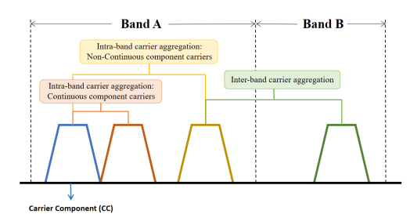
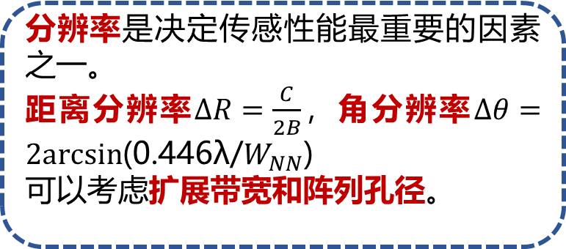
挑战6：如何通过超分辨率方法提高传感性能
分辨率是决定传感性能最重要的因素之一。
距离分辨率$∆R=\frac{C}{2B}$，角分辨率$∆θ=2arcsin$(0.446λ/$W_{NN}$)
可以考虑扩展带宽和阵列孔径。
现有方案
1、载波聚合：提高通信速率和带宽。
面临挑战：需要设计载波选择和资源分配方案、感知中性能下降
2、超分辨率算法：
基于子空间的角度估计算法，如多信号分类[12]和通过旋转不变性技术估计信号参数[13]。
稀疏信号重构框架，包括入网 、离网和无网格算法
[12] G. Bienvenu and L. Kopp, “Optimality of high resolution array processing using the eigensystem approach,” IEEE Trans. Acoust., Speech, Signal Process., vol. 31, no. 5, pp. 1235–1248, 1983.
[13] R. Roy and T. Kailath, “Esprit-estimation of signal parameters via rotational invariance techniques,” IEEE Transactions on acoustics, speech, and signal processing, vol. 37, no. 7, pp. 984–995, 1989.
Notes:
背景：分辨率是决定传感性能最重要的因素之一，目前大多数通感一体研究在如4G和5G蜂窝网络， 由于距离和角度分辨率较低， 只能提供米级精度传感，最近提出的毫米波和太赫兹通信系统可以在其有限的覆盖范围内提供高分辨率传感服务， 但在4G\5G频段实现超分辨率传感仍然对当前蜂窝网络的复用具有重要意义
距离分辨率：距离分辨率由传输波形的带宽B决定
角分辨率：取决于阵列孔径的大小WNN，其中，λ表示发射信号的波长。根据距离分辨率和角分辨率的定义，可以考虑扩展带宽和阵列孔径来提高分辨率。
现有的方案：
1、载波聚合（左侧图）：利用多个分量载波聚合增大带宽，分为带内连续CA、 带内非连续CA和带间非连续CA ，在通信中通过CA技术可以显著提高通信吞吐量和峰值数据速率。作为进一步的好处， 聚合几个离散载波的带宽增大带宽可能能够改进距离分辨率。
但是对于非连续载波组件， 传播路径损耗和多普勒频移将会有很大的不同， 因此需要设计良好的载波选择方案和匹配的资源分配方法来避免S&C性能的下降。由于离散载波的初始相位不一定是连续的， 因此不连续的CA可能会导致传感模糊函数中的高副瓣， 从而导致显著的传感性能下降
2、超分辨率算法：第一类方法基于子空间的角度估计方法是基于数据信号的协方差， 因此它们对噪声、 数据快照和源相关关系非常敏感。第二类方法利用了接收信号的空间稀疏特性，适用于有限的快照、 未知数量的源等。 此外， 将后面所讲到的稀疏阵列几何形状与超分辨率算法相结合也有人在研究。
将稀疏阵列几何形状与超分辨率算法相结合也是一种很有前途的方案
通过建立协作网络的通信辅助传感框 架，可以实现高分辨率传感。

Slide 19
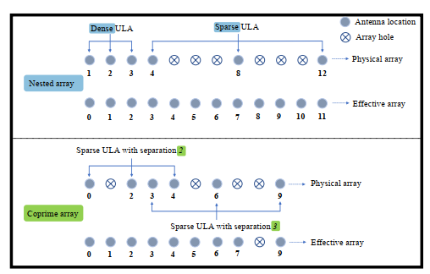
挑战6：如何通过超分辨率方法提高传感性能
现有方案
未来方向
3、稀疏阵列：通过将两个或多个阵列相结合，从而扩大了虚拟阵列孔径。
设计良好的双功能雷达和信号提高带宽利用率。
建立协作网络的通信辅助框架实现高分辨率。
Notes:
3、第三种方法是稀疏阵列，可以用于增大阵列孔径提高角分辨率。
阵列的概念是一个均匀线阵 (ULA) 中，如果每个天线之间的间距为 d，且阵列有 N 个天线，那么物理孔径是 (N-1)d。 图中第一个是嵌套阵列，是由密集阵列和稀疏阵列组合得到的，通过适当的稀疏阵列结合，可以得到孔径更大的虚拟阵列。图中有颜色的是雷达的位置，dense相当于在123布置了雷达，稀疏阵列是在8、12两个位置布置了雷达，虚拟阵列是把上面阵列位置信息结合起来之后，任意两个元素之间的差值取绝对值，组成一个新的集合就是虚拟阵列。原本的密集阵列孔径是2，加了稀疏阵列之后就变为了孔径11，用少量的硬件资源就实现了孔径的较大提升。
第二个是两个稀疏阵列组成的素数阵列，素数阵列要求有一对MN互为素数，根据上面公式的设计可以得到两个稀疏阵列，位置分别为024和369，用和第一种相同的方法可以得到下面的虚拟阵列，缺少了一个8通常称为洞。
未来的方向：设计良好的双功能雷达和信号提高带宽利用率。
建立协作网络的通信辅助框架实现高分辨率。

Slide 20
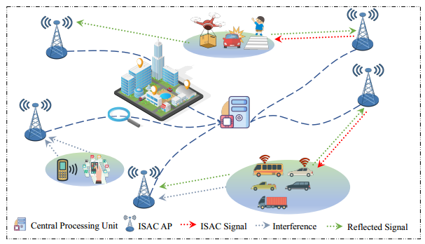
挑战7：未来传感网络的潜在架构
未来研究
未来的无线蜂窝架构网络中将会集成传感功能。
在仅通信的系统中，小区间干扰是需要被消除的。在ISAC中这种干扰可能有用。
基站位置：ISAC的部署可以会基于现有的通信网络的基站位置资源。
无小区大规模MIMO S&C系统：每个用户可以同时由多个AP支持，可能提高S&C性能。
无缝传感：各基站需要精确同步，确保接收到的信号在时间维度上可比，还需注意杂波干扰。
Notes:
网络的蜂窝架构和跨层资源管理和协议研究的比较少，所以多讨论的是未来方向
背景：对于未来的无线接入网络(RAN)， 传感是被设想为集成到密集蜂窝架构中的，但是， ISAC网络中的细胞间干扰可能与纯通信网络有很大不同，站间干扰可能包含有关感兴趣目标的有用信息，必须利用这些信息来增强传感性能， 而不是取消这些信息。
目前研究的网络架构主要是利用MIMO框架进行通感一体化。
所以未来的研究可能集中在基站位置，大规模MIMO系统，和各基站之间的无缝传感三个方面。

Slide 21
挑战8：资源管理方案和协议
当感知业务严重拥塞时，ISAC-BS无法及时响应所有请求。为了满足ISAC网络中出现的突发感知请求，必须考虑有效的跨层资源管理技术。
物理层：在S&C系统中需要将感知回波和接收的多径信号区分开。
MAC层：感知服务需要设立优先级，控制帧必须设计为低延时，且需要重新设计帧交互顺序。
Layers | 目前的开放问题
物理层 | 自适应功率分配 自适应频率带宽分配
MAC层 | 感知请求优先级 媒体访问控制算法
网络层 | 高效S&C服务排队论 聚类算法
应用层 | 数据编码 自适应速率调整
网络层：ISAC网络需要将感知度量也引入排队任务中。另外需开发自适应聚类算法，加快集群过程。
应用层：有效的源编码减少物理资源的消耗。对车辆高优先级的采用复杂的数据编码，如动态压缩，提高传输速率。
Notes:
背景介绍：感知服务通常是随机、意外的，且感知业务严重拥塞时，由于物理层资源有限，现有的ISAC架构无法及时响应所有请求，需要有效的跨层资源优化。
有人已经设计了一个复杂的PHY以及资源分配策略， 然后评估了S&C之间的性能权衡。 但是， 当感知业务严重拥塞时， ISAC-BS无法及时响应所有请求， 因为PHY层资源(如带宽或时隙)是有限的。为了满足ISAC网络中出现的突发感知请求， 必须考虑有效的跨层资源管理技术。 传统无线通信的跨层优化已经得到了广泛的研究， 但ISAC网络的跨层优化还处于起步阶段， 可能涉及多个开放系统互连(OSI)层。 下面将从PHY开始， 接着是媒体访问控制(MAC)、 网络和应用层进行分析。
表格中将问题进行了简要强调，右边是给出了四个层中具体的一些问题。
物理层：通过共享有限的资源， 如频谱和硬件ISAC有望提高S&C性能，但是这需要设计自适应的分配方法降低延时性。物理层中的噪声和干扰降低已经在单独通信或传感的背景下有效降低了，但是处理回波又成为了新的问题。在无线通信场景中， 可以利用所有传播路径来提高通信性能， 因为可以从每个路径收集有价值的信号能量。 但是对于传感服务只需要感兴趣的目标所反映的特定路径。 因此为了支持ISAC， 必须将感知回波与接收到的多径信号区分开来
MAC层：
1、与静止物体相比， 高速车辆的感知请求应该获得更高的感知优先级和更好的服务质量因此需要设计高优先级，同时为了实现这一特性， MAC层的控制帧结构必须设计为低延迟以及时的发送控制信息。
2、另外因为ISAC网络同时提供两种业务，例如无线网络中常使用RTS和CTS（请求帧和响应帧）机制避免冲突，但是在ISAC系统中，感知到的结果也会同步传回，需要区分感知结果和通信控制帧CTS，所以需要设计交互顺序。
网络层：
1、排队：在传统的无线网络中， 通常使用排队论来高效地调度通信。 然而， ISAC面临的挑战是如何将感知度量纳入排队论。 2、聚类算法：与传统的感知网络相比， ISAC网络中的用户可能同时具有S&C服务请求， 并且可能只与一个感知目标进行短时间的通信。 因此， ISAC中感知聚类需要很快，必须开发敏捷的自适应聚类算法，将感知到相同目标的BS和用户可以自动分组到一个集群中。
应用层：将BS感知到的结果传输给用户是一项关键的操作。 为了提高传输效率， 可以利用有效的源编码机制来减少对物理资源的需求。用户向BS发送传感请求时， 它还可以提供目标类别，指示它是车辆还是行人。 因为不同类型的传感目标需要不同数量的传感数据。车辆或行人在传感服务中具有更高的优先级， 因为他们必须发出速度、 运动方向和位置的信号来描述他们的状态，可以采用复杂的数据编码提高传输速率。 相比之下， 树木或建筑物等静止物体需要的数据较少， 可能只需要它们的位置，采用简单的编码。

Slide 22
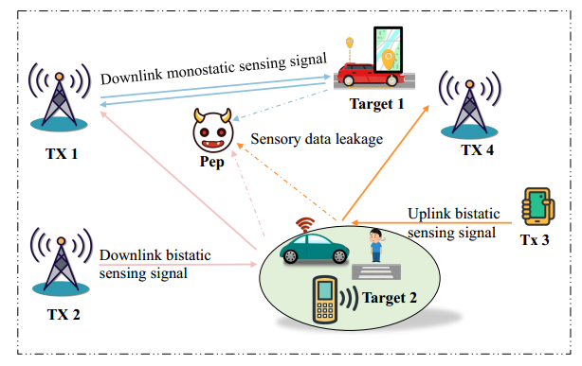
挑战9：安全和隐私保障
现有研究
恶意实体可能会破坏用户的隐私或者污染合法接收，产生安全和隐私问题。
预编码设计：探讨对手通过分析预编码矩阵进行推理攻击的风险，可以依据此提出新的预编码设计。
CSI的保护：通过引入“CSI fuzzer”，对通信信道状态信息进行伪随机扰动[14]。
导频设计：为防窃听信道估计,而设计的最佳导频方案[15]。
[14] X. Jiao, M. Mehari, W. Liu, M. Aslam, and I. Moerman, “OpenWiFi CSI fuzzer for authorized sensing and covert channels,” in Proc. 14th ACMConf. Secur. Privacy Wireless Mobile Netw., New York, NY, USA, Jun. 2021, pp. 377–379.
[15] Q. Zhu, S. Wu, and Y. Hua, “Optimal pilots for anti-eavesdropping channel estimation,” IEEE Trans. Signal Process., vol. 68, pp. 2629 2644, 2020.
Notes:
背景：在通感一体系统中，恶意代理也可能用定位信息以及他们推断的有关目标运动的信息获取用户隐私
现有研究：
预编码设计：在雷达-通信频谱共享场景中分配给通信系统的发射预编码矩阵包含有关雷达的隐式信息,攻击者可以通过分析这些信息推断雷达的工作模式。编码设计之前可以可以对攻击进行模拟并依据攻击结果设计新的预编码设计，权衡干扰功率和雷达安全的关系。
CSI保护： 增加随机扰动
还有在导频方面进行考虑的研究

Slide 23
挑战9：安全和隐私保障
未来方向
信息论角度：优化发射信号会携带目标信息的问题，最大化 ，同时最小化恶意节点的MI。
物理层角度：可以通过发射波束成形技术，使得目标方向外的能量低。另外可以通过添加人工噪声，提高隐私保护能力。
MAC层角度：开发复杂的身份认证，使得只有合法设备可以访问感知数据，或利用合法设备之间的物理属性例如位置角度等生成密钥。
Notes:
物理层：目前能想到的还是提升通信的安全性，为了减少传感波束的旁瓣泄漏，可以通过 利用发射波束成形技术，最小化窃听者方向的能量辐射，使Pep无法拦截泄漏的波形。如 果Pep位于目标的空间/角波束内，另一种可能避免 拦截的解决方案是添加人工噪声。更明确地说，可 以对只有发射机才知道的人工噪声进行特定的调节， 同时污染Pep的接收。 MAC层：在典型无线标准中，载荷波形和导频设计通常公开访问，可能导致信息泄漏。可以通过开发复杂的身份认证

Slide 24
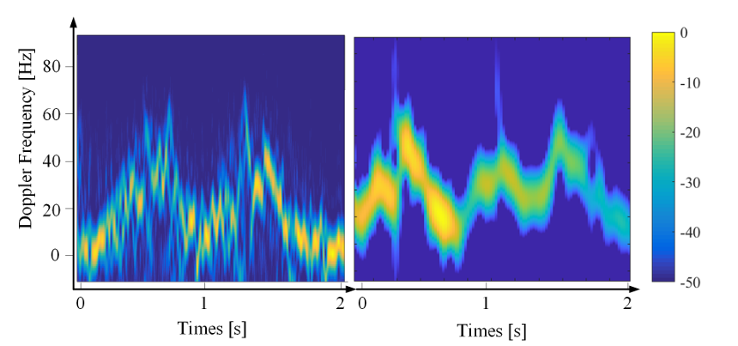
挑战10：如何实现多目标多任务识别
传感类型 | 特点
基于雷达 | 基于连续波或脉冲雷达信号 雷达能够高精度估计速度和距离，适合近场传感 带宽高，距离分辨率精细 同步性高、适合动态环境
基于WIFI | 硬件简单、系统功耗低 不需要额外的传感器，现有硬件就可以基于CSI实现传感 适合室内传感
基于5G NR(未来方向) | 基于通信信号传感 大范围覆盖、依托5G网络，无需专用硬件 实时性强，低时延 多站协同
40MHz带宽、5.0ms脉冲重复间隔(PRI)5.8GHz中心频率相关的WiFi系统
100MHz带宽、10.0msPRI和3.6 GHz中心频率相关的5G新无线电(NR) BS系统
Notes:
背景：与常用的基于摄像头的人体传感解决方案相比，无线信号感知的方法对环境变化的鲁棒性更强，其覆盖范围更广，因此未来可以考虑基于摄像头的技术和辅助波束形成的技术也可以结合起来（多传感器在24年的ISAC大会中也被提到）
表格：
传统的感知主要分为三类
1、雷达：雷达在近场人体传感方面具有天然优势，并且越来越多地以小型化便携式形式应用。给定一个常见的高精度时钟信号，雷达系统即使在双基地和网络化部署下也能够实现精确的收发器同步，从而促进准确的人类相关特征提取。此外，与WiFi系统相比，雷达具有更高的信号带宽，因此在分离多个目标或组件时具有更精细的距 离分辨率。WIFI主要适用于室内的传感，不需要额外的传感器，现有硬件就可以基于CSI实现传感
2、5GNR是5G无线通信系统，和WIFI相比更适合大范围的传感。
右侧图片解释：从WiFi系统和5G 无线系统获得的时间多普勒图分别如图所示。这些图片描述了一个人连续跳两次的多普勒频率的变化。可以看出，5G无线获取的频谱图的强度较强，表明NR系统对干扰的鲁棒性更强， 对人类感知的覆盖范围更广。此外，较低的WiFi 重复间隔导致了图左侧更精细的时间分辨率。

Slide 25
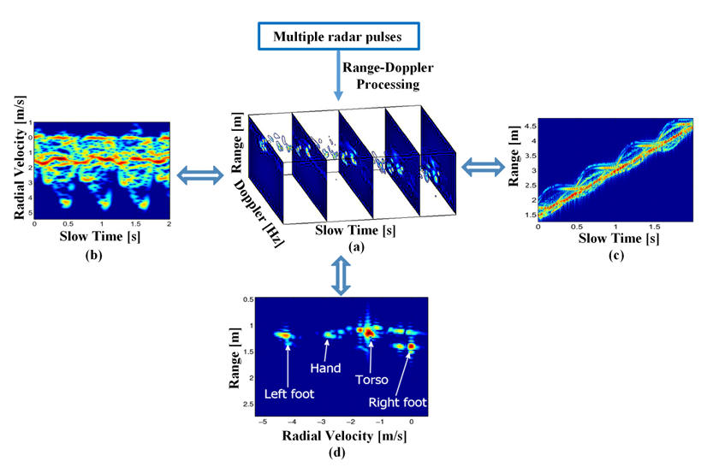
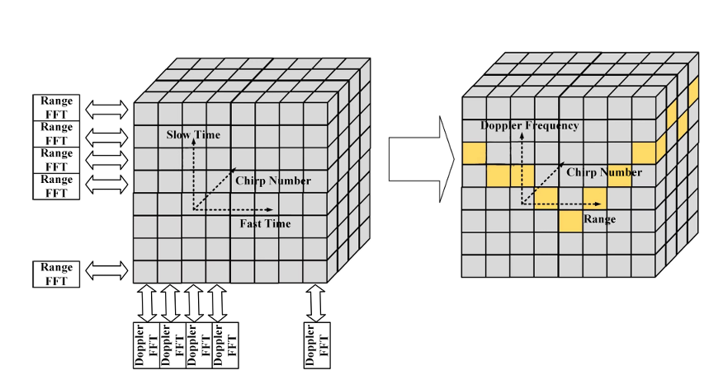
挑战10：如何实现多目标多任务识别
基于雷达的人体传感信号处理流程
a:随时间捕获多帧二维“距离-多普勒”快照，将其扩展为三维数据，形成“时间-距离-多普勒频率”立方体。
b:沿距离域压缩得到“时间-多普勒频域”图，反应速度
d:沿时间域压缩得到“距离-多普勒频域”图，展示距离和速度分布
时序信号序列获取
快时FFT处理获取距离信息
慢时FFT处理获取多普勒频移，得到速度信息
Notes:
上面是基于雷达的传感信号处理流程。
左边图形：以基于连续调频波(FMCW)的雷达为例，可以将反射回波信号转换为“快时、慢时”快照的时变序列。 通过分别沿快时和慢时维度执行快速傅里叶变换(FFT)， 二维雷达快照可以转换为“距离-多普勒频率”图。这样， 就可以将一系列“快-慢时间”数据矩阵转化为三维“时距-多普勒频率”数据立方体，右侧中间的图（chrip number表示频率随着时间逐渐变化）
右边图形：三维“时距-多普勒频率”数据立方体可以转变为三个维度。
快时（Fast Time）：代表雷达信号的短时间尺度，主要用于捕获信号往返传播的时间延迟，进而推导目标的 距离。
慢时（Slow Time）：表示多个连续脉冲的采样时间尺度，用于分析目标的运动变化，特别是 多普勒频移，推导目标的 速度。
右边的图可以经过不同的投影表示不同的分布。

Slide 26
挑战10：如何实现多目标多任务识别
现有研究
未来研究
多人传感信号独立：目前多人传感尝试通常假设不同人反射的信号是独立且可分离的。
解决方案：
1、蜂窝网络中的波束成形与载波聚合可以提高距离分辨率。
2、无设备与基于设备的联合感知
3、信号传感与摄像头相结合
利用导频信号和数据帧：导频和数据帧都可以用于传感，导频使用更多。
利用CSI传感：估计人体目标的动态特征，如速度、相对距离等。
Notes:
现有的研究
1、对于导频和数据帧的研究：导频信号和数据 帧都可以用于传感。对于依赖其数据帧的传感，必须首先从接收的信号中解调传输的通信信息，然后可以利用解调的数据帧进行传感。而导频可以直接捕获信道时频特性，不需要额外的解调。 2、对于CSI作用的研究：可以估计人体目标的动态特征，如速度、相对距离等。经典的MIMO-OFDM技术及其各种多载波相关技术可以提供复值的时频空三维矩阵，展示移动目标引起的信道变化。由于带宽较窄，所以现在研究目标的相对距离。但是在接收到的CSI测量中存在时序偏移、载波频率偏移和 采样偏移，从而大大降低了人类传感任务的性能。 因此，相位偏移的去除是人类传感的重要一步
未来研究：
1、当前研究设定在多人传感中通常假设不同人反射的信号是独立且可分离的，这种是不成立的，需要考虑更复杂的情况。
解决方案：2、波束成形可以提高距离的分辨率。
3、无设备与基于设备的联合感知，通过将无设备反射信号与基于设备的标签信息(例如，移动电话的ID)相关联，可以更容易地分离多个人员。
4、多传感器的融合

Slide 27
1
研究背景
目 录
2
ISAC十大挑战及研究进展
3
ISAC大会内容

Slide 28
2023通感一体化大会
通感一体化评估方法、标准等方面的研究：
华为-6G通信感知一体化评估方法研究
黄韬-6G感知的需求和应用场景研究
样机展示：东南大学曾勇团队：基于OFDM的通信感知一体化样机
1、信道方面
oppo-通感一体化的信道建模
上海贝尔实验室：Channel Modeling Discussion in ISAC
2、信号设计方面
北邮冯志勇-无线网络关键技术
3、雷达感知方面
西电杨明磊团队：主要侧重于感知技术的精度改进
4、其他报告
信息理论研究、光学下的通感一体等
通感一体化技术方面的研究
Notes:
2023年通感一体化大会，研究主要分为了两类，前景标准以及具体的技术研究，技术研究又大概分为四个方面的研究。
西电杨明磊团队：主要侧重于感知技术的精度改进，也使用了通信信号实现感知，精度不够好，用神经网络和一些稀疏恢复算法优化感知
样机是东南大学曾勇团队设计的基于OFDM的通信感知一体化样机，可以利用同一信号实现感知和通信的功能，但是感知和通信是分开的（黄大年茶思屋）

Slide 29
2024通感一体化大会
通感一体化研究进展、标准化等方面的研究：
华为王光键-IMT-2030(6G)推进组关于ISAC的进展
华为王丹- IMT-2030(6G)架构设计
样机展示：清华大学-基于多源感知的环境重构原型演示平台
1、架构方面研究
中国移动邓伟-通感一体化的架构设计
2、 AI与通感融合
清华高飞飞-基于AI的通感一体化环境重构（感知、多传感器、多基站融合）
通感一体化技术方面的研究
Notes:
2024年相比2023年增加了通感一体化网络架构设计和通感一体与AI技术的融合。
中国移动邓伟-通感一体化的架构设计，介绍了网络架构、波形设计、通感帧设计等问题
清华高飞飞-基于AI的通感一体化环境重构，现实世界环境重构的时候，无法获得标准的一次反射信道信息，将返回的信息放入到神经网络中，得到更好的感知效果。多用户感知的时候用神经网络去筛选优质的个体再进行重构。多传感器融合是将摄像头、雷达等融合（高飞飞展示了用纯通信信号进行感知和激光雷达和通信融合的对比。只用激光雷达如果遇上颠簸图会飘，通信信号会对飘移进行校准。）
24年通感一体化大会更侧重于标准和前景的分析，具体的技术没有23年多。
样机是清华高飞飞团队的（雷达、通信、视觉结合）

Slide 30
谢谢大家！

